Slide 1








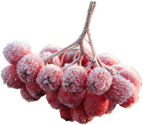
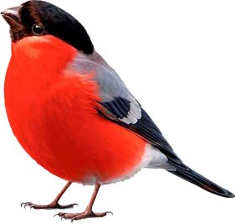
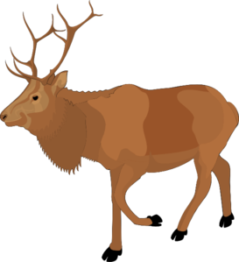
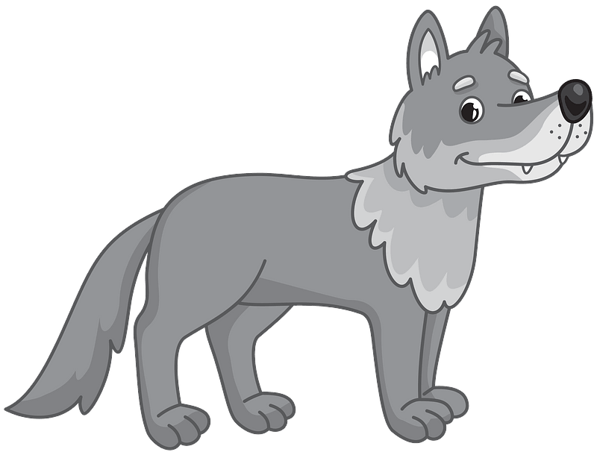

Люблю я снежные просторы,
В снега одетые леса,
Зимы волшебные узоры,
И в ярких звёздах небеса.
Ах, эта снежная природа!
Ах, эта зимушка-зима.
Так удивительно красива,
И сердцу русскому мила!

